Slide 1



TEMA 4
LA PROGRAMACIÓN MAESTRA
Agustín Ruiz Martín
Grado en Ingeniería en Organización Industrial

Slide 2


TEMA 4
LA PROGRAMACIÓN MAESTRA
OBJETIVOS:
Conocer qué es un programa maestro de producción, las unidades que recoge y su horizonte de planificación.
Saber cómo se desarrolla el proceso de obtención de un programa maestro de producción (PMP) a partir de un plan agregado de producción (PAP).
Conocer cómo determinar la factibilidad del PMP con diferentes técnicas (listas de capacidad y perfiles de recursos).
Entender la necesidad de coordinación entre ventas y producción para asegurar la fiabilidad de las entregas y el papel que juega el disponible a prometer.

Slide 3



TEMA 4
LA PROGRAMACIÓN MAESTRA
4.1. CONCEPTO Y CARACTERÍSTICAS DEL PROGRAMA MAESTRO DE PRODUCCIÓN
4.1.1. UNIDADES PROGRAMADAS
4.1.2. HORIZONTE DE PLANIFICACIÓN
4.2. LA OBTENCIÓN DEL PMP: LA DESAGREGACIÓN DEL PAP
4.3. LA PLANIFICACIÓN APROXIMADA DE LA CAPACIDAD
4.3.1. LAS LISTAS DE CAPACIDAD
4.3.2. LOS PERFILES DE RECURSOS
4.4. EL PMP, LAS VENTAS COMPROMETIDAS Y EL DISPONIBLE A PROMETER
Dirección de la Producción y Operaciones. Decisiones operativas. (Arias Aranda, D. y Minguela Rata, B.) Cap. 3.
Principios de Administración de Operaciones (7ª Ed.). (Heizer, J. y Render, B.) Cap. 14.
Dirección de Operaciones. Aspectos tácticos y operativos. (Domínguez Machuca, J.A. y otros) Cap. 3.

Slide 4
4.1. CONCEPTO Y CARACTERÍSTICAS DEL PROGRAMA MAESTRO DE PRODUCCIÓN
Planificación estratégica
Planificación estratégica
(largo plazo)
P
R
E
V
I
S
I
O
N
E
S
D
E
D
E
M
A
N
D
A
Planificación
agregada
Planificación
agregada de
capacidad
Planificación agregada
Planificación táctica
(medio plazo)
Órdenes de clientes
y otras fuentes
de demanda
Programación
maestra
Planificación
aproximada de
capacidad
Programación maestra
Base de datos
y registros
de inventario
Programación
de materiales
Planificación
detallada de
capacidad
Programación
de materiales
Planificación operativa
(corto y muy corto plazo)
Programación
de operaciones,
ejecución
y control
(Gestión
de talleres)
Control
de capacidad
Programación
de operaciones
Órdenes
de compras
Ejecución

Slide 5
4.1. CONCEPTO Y CARACTERÍSTICAS DEL PROGRAMA MAESTRO DE PRODUCCIÓN
Una vez elaborado el PAP, la siguiente fase en el proceso de planificación y control de la producción es la programación maestra. Se trata de la primera de las etapas de planificación de la producción a corto plazo (planificación operativa), cuyo resultado es la obtención del programa maestro de producción (PMP), que recoge las necesidades de productos finales.
E
s
t
i
m
a
c
i
o
n
e
s
d
e
d
e
m
a
n
d
a
Plan agregado
de producción (PAP)
Medio
plazo
Corto
plazo
Planificación aproximada
de capacidad
Programa maestro
de producción (PMP)
Planificación
operativa (c/p)
(Programación)

Pedidos clientes y otras
fuentes de demanda
Capacidad disponible
a corto plazo
Plan de materiales
(MRP)

Slide 6
4.1. CONCEPTO Y CARACTERÍSTICAS DEL PROGRAMA MAESTRO DE PRODUCCIÓN
El PMP es un plan de producción que refleja las necesidades del mercado y la capacidad de fabricación, por lo que en su desarrollo y seguimiento es esencial la interconexión y coordinación entre los subsistemas de Operaciones y Comercial.
El PMP constituye un vínculo vital entre ventas y producción desde una perspectiva doble:
Es un plan pactado que ha de funcionar como un contrato entre marketing y fabricación.
Permite acordar nuevos compromisos de entrega válidos con los clientes.
El PMP es, por tanto, un plan de producción a corto plazo, factible desde el punto de vista de la capacidad, que permite lograr el PAP de la forma más eficaz posible en relación con los objetivos operativos del área de operaciones.
PMP expresado en necesidades semanales

Slide 7
4.1. CONCEPTO Y CARACTERÍSTICAS DEL PROGRAMA MAESTRO DE PRODUCCIÓN
El PMP determina cantidades y fechas de producción detalladas:
Horizonte de planificación:
En torno a un año, normalmente periodificado en semanas
Unidades:
Productos específicos, aunque no siempre
(dependerá del tipo de producto/proceso)
Especifica qué debe hacerse y cuándo, de acuerdo con el plan agregado de producción.
Ha de ser verificado en términos de viabilidad mediante la planificación aproximada de capacidad.
Refleja las necesidades del mercado y la capacidad de fabricación, por lo que la coordinación entre las funciones de producción y comercial es esencial en su desarrollo.

Slide 8



4.1. CONCEPTO Y CARACTERÍSTICAS DEL PROGRAMA MAESTRO DE PRODUCCIÓN
4.1.1. UNIDADES PROGRAMADAS
Cuando se fabrica para inventario los productos suelen ser estandarizados y los pedidos son atendidos directamente haciendo uso de dicho inventario, soliendo ser corto el tiempo de suministro.
Cuando la ingeniería de diseño crea módulos y opciones que se pueden combinar, dando lugar a una amplia variedad de productos terminados, el esfuerzo de planificar cada uno de ellos puede ser demasiado elevado. Es por ello que cuando se produce un montaje bajo pedido se opta por la planificación de módulos.
Cuando la fabricación se hace bajo pedido, el producto se fabrica en función de la solicitud del cliente. Debido a ello, el PMP se expresa en cantidades de los componentes que dichos productos necesitan.
Unidades de producción en el PMP dependiendo de la estrategia de producción para atender a la demanda
Fabricación
bajo pedido
Montaje
bajo pedido
Fabricación
para inventario
Enfoque
del PMP
(unidades
programadas)
Número
ítems
finales
Productos
finales
Módulos
Número
inputs
Materiales
Imprenta, taller de reparaciones…
Motos, coches…
Papel, acero, bombillas, electrodomésticos…

Slide 9
4.1. CONCEPTO Y CARACTERÍSTICAS DEL PROGRAMA MAESTRO DE PRODUCCIÓN
4.1.1. UNIDADES PROGRAMADAS
Respecto a las necesidades de producción contenidas en el PMP se pueden encontrar dos versiones:
Necesidades Brutas (NB)
Plan de productos finales, expresado en cantidades y fechas concretas
No tienen por qué ser las cantidades a fabricar, pues parte de las necesidades pueden estar ya fabricadas (inventario) o en curso de fabricación (recepciones programadas)
Necesidades Netas (NN)
Plan detallado que establece cuántos productos finales habrán de ser fabricados y en qué períodos de tiempo
NN = NB – Inventario Disponible – Recepciones Programadas
La diferencia entre ambas versiones es conceptual. A nivel práctico, tanto el inventario disponible como el trabajo en proceso deben ser considerados necesariamente para llegar a determinar las necesidades netas a fabricar.

Slide 10
4.1. CONCEPTO Y CARACTERÍSTICAS DEL PROGRAMA MAESTRO DE PRODUCCIÓN
4.1.2. HORIZONTE DE PLANIFICACIÓN
Puesto que el horizonte de planificación de cualquier plan ha de ser al menos igual al tiempo requerido para su ejecución, el horizonte mínimo de planificación del PMP ha de ser igual al mayor de los tiempos de suministro acumulados o totales de los componentes que contiene.
HP Mínimo = mayor TS acumulado de los componentes programados
(ciclo total de fabricación del producto)
P
Ts = 2 sem
TS total o acumulado de P
Ts F
Ts C
Ts A
A
Ts = 1 sem
B
Ts = 2 sem
Ts G
Ts P
Ts H
Ts D
C
Ts = 3 sem
D
Ts=1 sem
Ts = 1 sem
Ts B
E
Ts I
Ts E
0
1
2
3
4
5
6
7
F
G
H
I
Cálculo: Suma de los Ts de todos los componentes, teniendo en cuenta los solapamientos.
Ts = 1 sem
Ts = 1 sem
Ts = 1 sem
Ts = 2 sem

Slide 11
4.1. CONCEPTO Y CARACTERÍSTICAS DEL PROGRAMA MAESTRO DE PRODUCCIÓN
4.1.2. HORIZONTE DE PLANIFICACIÓN
Debido que es preciso actualizar del PMP, esto podría provocar alteraciones sobre la producción en curso y la de los primeros períodos. Lo habitual y aconsejable es dejar invariables los primeros períodos o cubos temporales del horizonte planificado, a los que se denomina parte firme o congelada.
HP (fijo por su carácter rodante)
Cubo temporal: semana
Parte firme
o congelada
Parte abierta
Parte de la programación que decidimos llevar a cabo sin modificaciones
Parte firme ≥ TS acumulado del último pedido planificado firme
A medida que se van realizando reprogramaciones se va eliminando el cubo temporal transcurrido, se añade uno nuevo al final del horizonte planificado y se incorpora uno nuevo al final del período firme para mantener su duración fija. Este carácter rodante del PMP permite que su horizonte de planificación permanezca estable (con la misma duración).

Slide 12
TEMA 4
LA PROGRAMACIÓN MAESTRA
4.1. CONCEPTO Y CARACTERÍSTICAS DEL PROGRAMA MAESTRO DE PRODUCCIÓN
4.1.1. UNIDADES PROGRAMADAS
4.1.2. HORIZONTE DE PLANIFICACIÓN
4.2. LA OBTENCIÓN DEL PMP: LA DESAGREGACIÓN DEL PAP
4.3. LA PLANIFICACIÓN APROXIMADA DE LA CAPACIDAD
4.3.1. LAS LISTAS DE CAPACIDAD
4.3.2. LOS PERFILES DE RECURSOS
4.4. EL PMP, LAS VENTAS COMPROMETIDAS Y EL DISPONIBLE A PROMETER
Dirección de la Producción y Operaciones. Decisiones operativas. (Arias Aranda, D. y Minguela Rata, B.) Cap. 3.
Principios de Administración de Operaciones (7ª Ed.). (Heizer, J. y Render, B.) Cap. 14.
Dirección de Operaciones. Aspectos tácticos y operativos. (Domínguez Machuca, J.A. y otros) Cap. 3.

Slide 13
4.2. LA OBTENCIÓN DEL PMP: LA DESAGREGACIÓN DEL PAP
DESAGRAGACIÓN DEL PAP
El origen de las NB de cada producto son las cantidades a fabricar de su familia de productos.
Producción Regular
Producción Extraordinaria
Producción Subcontratada
PAP
Al determinar el PMP solo se programa la fabricación de:
Producción regular y Producción extraordinaria
Necesidades Brutas (NB)
Mes | Enero | Febrero
Producción Regular | 1.500 | 4.000
Producción Extraordinaria | 500 | 1.000
Subcontratación | 1.000 | 1.000
Plan Agregado de Producción (PAP)
Desagregación de familias en productos
Distribución de la demanda mensual por semanas
Semana | 1 | 2 | 3 | 4 | 5 | 6 | 7 | 8
NB Modelo A | 500 | 200 |  | 300 |  | 1.000 | 500 | 500
NB Modelo B |  | 200 | 300 |  | 500 | 100 | 400 | 1.000
NB Modelo C | 100 | 100 | 200 | 100 | 100 | 800 | 100
Programa Maestro de Producción (PMP)

Slide 14
4.2. LA OBTENCIÓN DEL PMP: LA DESAGREGACIÓN DEL PAP
PAP con recursos propios
Parte del producto P en PAP
Necesidades brutas semanales de P
Porcentaje de cada producto en la familia
Distribución por semanas de la demanda mensual
(f) NN = (c) NB – (d) IE – (e) RP

Slide 15
4.2. LA OBTENCIÓN DEL PMP: LA DESAGREGACIÓN DEL PAP
Necesidades Netas (NN)
Cantidades que han de fabricarse por período una vez que el disponible (inventario en almacén no comprometido y órdenes en curso) ha sido tenido en cuenta y descontado de las NB:
NNi = NBi - IEi - RPi
Si NN_{i} ≤ 0 ➔ La cantidad en exceso queda en inventario (IE_{i+1})
Si NN_{i} > 0 ➔ Es necesario planificar la llegada de un pedido para ese período.
Su tamaño dependerá de cómo se dimensionen los lotes.
Las NN de períodos futuros dependen de las llegadas de material en períodos previos, cuya cuantificación y programación depende de la técnica de dimensionado de lotes que se aplique.

Slide 16

4.2. LA OBTENCIÓN DEL PMP: LA DESAGREGACIÓN DEL PAP
ALGUNAS TÉCNICAS DE DIMENSIONADO DE LOTES
LOTE A LOTE
LOTE CONSTANTE
RPPL_{i} (Q) = NN_{i}
RPPL_{i} (Q) = Constante (puede aplicarse Lote óptimo EOQ: Q*)
PERÍODO FIJO
MÍNIMO COSTE TOTAL
MÍNIMO COSTE UNITARIO
SILVER MEAL
WAGNER-WHITIN…
RPPL_{i} (Q) = ∑NN_{i} de un nº de períodos constantes (puede aplicarse Período óptimo: T*)
Pueden aplicarse ajustes tales como mínimos y múltiplos.
La técnica empleada no es determinante para la bondad y éxito de la planificación.

Slide 17
4.2. LA OBTENCIÓN DEL PMP: LA DESAGREGACIÓN DEL PAP
Recepciones de Pedidos Planificados (RPPL)
Cantidades netas que han de recibirse efectivamente en cada período una vez que una determinada técnica de dimensionado del lote se ha aplicado a las necesidades netas. Cuando la técnica de dimensionado es lote a lote, las RPPL coinciden con las NN.
Inventario en Exceso (IE)
Inventario disponible en almacén para cada período i+1 a partir de lo que no se ha utilizado en el período anterior i.
IE_{i+1} = IE_{i} + RP_{i} + RPPL_{i} – NB_{i}

Slide 18

4.2. LA OBTENCIÓN DEL PMP: LA DESAGREGACIÓN DEL PAP
Ejemplo 4.1
OBTENCIÓN DE UN PMP INICIAL A PARTIR DEL PAP
Macoan, S.L., es una pequeña empresa andaluza con sedes en Córdoba y Málaga que se dedica a la venta de bicicletas a nivel nacional. Las bicicletas que comercializa se agrupan en tres familias diferentes: de paseo, de montaña e infantiles. Las bicicletas de montaña, de las que vende unas 70.000 unidades al año, son adquiridas a un fabricante que tiene localizada su planta en Portugal. El plan agregado de producción que ha elaborado el fabricante para el primer cuatrimestre del próximo año (en el que se suele vender el 25% del total anual), a partir de las estimaciones de venta proporcionadas por Macoan es el siguiente:

Slide 19
4.2. LA OBTENCIÓN DEL PMP: LA DESAGREGACIÓN DEL PAP
Los modelos de bicicletas de montaña son muy variados, siendo el más popular el codificado como B0955, que supone un 40% del total de las ventas. No obstante, dicho modelo tiene las versiones para hombre (B0955H) y mujer (B0955M), correspondiendo a la primera versión indicada el 60% de las ventas del modelo.
Se prevé que en la semana 1 el inventario en exceso respecto del planificado en el plan agregado de producción es cero para ambas versiones.
Tras la elaboración del plan agregado, se desea determinar el programa maestro de producción inicial de ambas versiones del modelo para los primeros dos meses del año (ocho semanas), teniendo en cuenta, además, la siguiente información:
El 50% de la producción mensual se concentra en la primera semana del mes. El 50% restante se distribuye uniformemente a lo largo de las otras tres semanas.
Se espera la recepción de un lote de 100 bicicletas del modelo B0955H para la primera semana de enero.
Los pedidos se dimensionan Lote a lote, en múltiplos de diez unidades.
Nota: Si es necesario, ajuste sin decimales la desagregación de las unidades del PAP.

Slide 20
4.2. LA OBTENCIÓN DEL PMP: LA DESAGREGACIÓN DEL PAP

Slide 21
4.2. LA OBTENCIÓN DEL PMP: LA DESAGREGACIÓN DEL PAP
ADECUACIÓN DEL PMP INICIAL
Hay que tener en cuenta que las cantidades del PAP que están en el origen de los cálculos parten de un plan de necesidades de producción agregadas por familias y meses, a las que han aplicado unos determinados porcentajes. Por esta razón, es necesario contrastar estas cifras con los datos disponibles más actualizados sobre las previsiones de ventas y la cartera de pedidos de clientes.
Por ello, es necesario comprobar si con el PMP inicial se cubrirán las necesidades de productos finales en cantidad y tiempo, es decir, si con las cantidades del PMP inicial más el resto de las unidades disponibles (subcontratadas, en curso y en inventario) se puede hacer frente a todas las necesidades.

Slide 22
4.2. LA OBTENCIÓN DEL PMP: LA DESAGREGACIÓN DEL PAP
Mayor valor entre los pedidos comprometidos con clientes (PC_{i}) y la previsión de demanda (PDM_{i} o PDC_{i})
DEMANDA TOTAL =
[mayor (PC_{i} ; PDM_{i} o PDC_{i})] + PP_{i}
Demanda derivada de pedidos pendientes de entregar (PP_{i})
Inventario disponible del período anterior (IDF_{i-1})
Recepciones programadas (RP_{i})
PRODUCCIÓN TOTAL =
IDF_{i-1} + RP_{i} + RPPL_{i} + SUB_{i}
Lotes planificados en el PMP inicial (RPPLi)
Subcontratación (SUB_{i})
IDF_{i} = Producción total - Demanda total ≥ SS
El PMP inicial cubre en cantidad y fecha la demanda detallada a corto plazo
IDF_{i} = Producción total - Demanda total < SS
El PMP inicial no cubre en cantidad o fecha la demanda detallada a corto plazo
Notes:
Para la elección entre las previsiones a medio (PDM) o corto (PDC), igual que en el PAP, escojo siempre la de c/p, aunque esta sea menor.

Slide 23
4.2. LA OBTENCIÓN DEL PMP: LA DESAGREGACIÓN DEL PAP
Los pedidos planificados para hacer frente a las correspondientes necesidades netas (RPPL) muestran cuándo tales pedidos han de estar concluidos. Para ello, habrán de ser solicitados previamente, tantas semanas antes como sea su tiempo de suministro, dando lugar a los lanzamientos de pedidos planificados.
Lanzamientos o emisiones de pedidos planificados (LPPL)
Constituyen las cantidades del ítem que será necesario solicitar en un determinado período para que, transcurrido el tiempo de suministro, la recepción se produzca en el período planificado anteriormente (RPPL).
Estos LPPL de los productos finales serán el punto de partida de la posterior planificación de materiales (MRP).

Slide 24
4.2. LA OBTENCIÓN DEL PMP: LA DESAGREGACIÓN DEL PAP
COMPROBACIÓN DE LA ADECUACIÓN DEL PMP INICIAL PARA CUBRIR TODAS LAS NECESIDADES DE PRODUCCIÓN
Ejemplo 4.2
Para comprobar que el PMP inicial permite hacer frente a la demanda de productos, Macoan cuenta con la siguiente información actualizada sobre previsiones de demanda y pedidos comprometidos:

Slide 25
4.2. LA OBTENCIÓN DEL PMP: LA DESAGREGACIÓN DEL PAP
Asimismo, cuenta con que tendrá un pedido pendiente de entregar de 60 unidades del modelo B0955M de la última semana de diciembre.
El inventario a principios de enero alcanzará solo 20 unidades de B0955H (versión de la que se desea mantener 50 unidades como stock de seguridad) y 70 de B0955M (de las que 30 unidades son stock de seguridad).
Por lo que respecta a las unidades subcontratadas recogidas en el PAP (250 unidades en enero), la parte correspondiente al modelo y el reparto entre ambas versiones sigue el mismo patrón que la demanda: 40% de la subcontratación es de B0955, de las que el 60% son unidades de B0955H y el 40%, unidades de B0955M. El acuerdo con los proveedores establece que las unidades subcontratadas lleguen siempre en un único lote en la primera semana de cada mes.

Slide 26
4.2. LA OBTENCIÓN DEL PMP: LA DESAGREGACIÓN DEL PAP

Slide 27
4.2. LA OBTENCIÓN DEL PMP: LA DESAGREGACIÓN DEL PAP
Como se ve, en el caso del modelo B0955H el disponible final (unidades por encima de las 50 unidades mantenidas como stock de seguridad) nunca es negativo, por lo que el PMP inicial, sumado a las restantes fuentes de producción planificadas, cubre la totalidad de la demanda y puede considerarse propuesto. Por lo que respecta a B0955M, si bien en la semana 4 faltarían 5 unidades, y 8 y 6 unidades en las semanas 7 y 8, respectivamente, y se anticipa que sería necesario recurrir al stock de seguridad, la diferencia es relativamente pequeña y puntual, por lo que podría mantenerse invariable el PMP inicial. No obstante, caben otras opciones, como por ejemplo aumentar el tamaño de los lotes que están previstos para esas semanas o en algunas de ellas. Así, dado que los pedidos han de ser múltiplos de 10, en este caso bastaría con planificar un lote de 60 unidades para la semana 4. Con este ajuste obtendríamos el PMP propuesto para B0955M y los inventarios disponibles finales quedarían como se muestra a continuación:
Esta opción, claro está, genera unos costes de inventario más elevados, por lo que la empresa debería sopesar las alternativas en función de sus objetivos y prioridades.

Slide 28
TEMA 4
LA PROGRAMACIÓN MAESTRA
4.1. CONCEPTO Y CARACTERÍSTICAS DEL PROGRAMA MAESTRO DE PRODUCCIÓN
4.1.1. UNIDADES PROGRAMADAS
4.1.2. HORIZONTE DE PLANIFICACIÓN
4.2. LA OBTENCIÓN DEL PMP: LA DESAGREGACIÓN DEL PAP
4.3. LA PLANIFICACIÓN APROXIMADA DE LA CAPACIDAD
4.3.1. LAS LISTAS DE CAPACIDAD
4.3.2. LOS PERFILES DE RECURSOS
4.4. EL PMP, LAS VENTAS COMPROMETIDAS Y EL DISPONIBLE A PROMETER
Dirección de la Producción y Operaciones. Decisiones operativas. (Arias Aranda, D. y Minguela Rata, B.) Cap. 3.
Principios de Administración de Operaciones (7ª Ed.). (Heizer, J. y Render, B.) Cap. 14.
Dirección de Operaciones. Aspectos tácticos y operativos. (Domínguez Machuca, J.A. y otros) Cap. 3.

Slide 29
4.3. LA PLANIFICACIÓN APROXIMADA DE LA CAPACIDAD
Que el PAP sea viable no garantiza que el PMP propuesto generado a partir del mismo lo siga siendo. Por ello, el PMP obtenido y ajustado a partir de la desagregación de un PAP viable solo podrá considerarse válido una vez se compruebe que también es viable desde el punto de vista de la capacidad.
Cuando se produce un exceso de carga [CN > CD] dos son las posibles soluciones:
aplicar medidas adicionales de ajuste transitorio de capacidad o
modificar el PMP propuesto sin que implique retrasos en el servicio o incumplimientos del PAP.
Sin con ello fuera suficiente, se tendría ya un PMP aprobado; si no lo fuese, se tendrían que hacer modificaciones en el PAP y volver a proponer un PMP, repitiendo todo el proceso.
Por ello, se ha de llevar a cabo un proceso de planificación aproximada de la capacidad que compare la capacidad disponible por centros de trabajo (CT) con la carga generada por el PMP propuesto.
Técnicas para comparar la capacidad disponible en un CT k:
Las listas de capacidad
Los perfiles de recursos

Slide 30
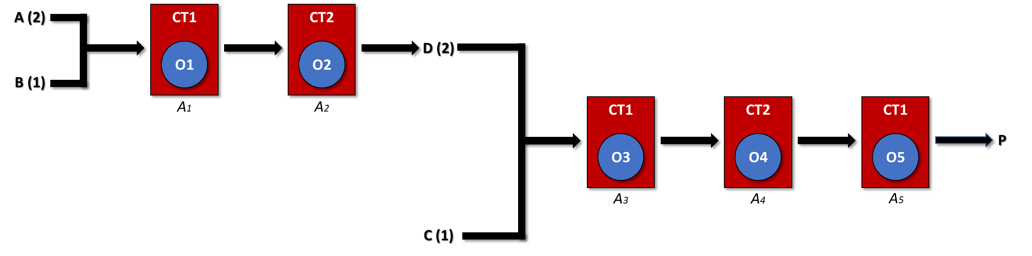
4.3. LA PLANIFICACIÓN APROXIMADA DE LA CAPACIDAD
4.3.1. LAS LISTAS DE CAPACIDAD
Es una técnica que permite determinar el tiempo total de carga de un producto final que cumpla con los estándares de calidad fijados (no tiene en cuenta su distribución en el tiempo). Es decir, permite determinar la carga de trabajo que genera, en cada centro de trabajo k (CTk), la realización de todas las operaciones i de la ruta del ítem j y de todos sus componentes, para obtener una unidad buena del producto final (TTcjk).
INFORMACIÓN NECESARIA
Ruta de fabricación del producto final y sus componentes
Sucesión de operaciones en los diferentes centros de trabajo necesarias para elaborar los ítems que conforman el producto final.

Slide 31
4.3. LA PLANIFICACIÓN APROXIMADA DE LA CAPACIDAD
4.3.1. LAS LISTAS DE CAPACIDAD
INFORMACIÓN NECESARIA
Tiempo de carga unitario de cada operación (tcijk)
Es el tiempo de carga de la operación i, de la ruta del ítem j, que se realiza en el CT k.
Se mide en horas estándares. Su nomenclatura puede simplificarse como tci.
A su vez, el tci se compone del tiempo de preparación (tpi) más el tiempo de ejecución (tei).
tc_{i} (h.e.) = tc_{i} (h.r.) x U x E
tc_{i} = tp_{i} + te_{i}
tc_{i} (h.e.) = tc_{i} (h.p.) x E
Factor de defectuosas (di) y de aprovechamiento (Ai) de cada operación
- Defectuosas: proporción (o porcentaje) de artículos que no cumplen los requisitos de calidad tras pasar por dicha operación.
- Aprovechamiento: proporción (o porcentaje) de artículos que cumplen los requisitos de calidad tras pasar por dicha operación; es, por tanto, complementario del factor de defectuosas.
d_{i} + A_{i} = 1

Slide 32


4.3. LA PLANIFICACIÓN APROXIMADA DE LA CAPACIDAD
4.3.1. LAS LISTAS DE CAPACIDAD
INFORMACIÓN NECESARIA
Unidades a procesar en la operación (uapi)
Es el número de unidades necesarias para poder obtener una unidad buena de producto final, teniendo en cuenta los factores de defectuosas de todas las operaciones siguientes en la ruta de fabricación. Su cálculo es el siguiente:
$${uap}_{i}=\frac{n x {uap}_{i+1}}{A_{i}}$$
En dicha expresión, n representa el número de componentes incorporados a la operación i por cada unidad de producto final. Así, en el caso del número de unidades a procesar en la operación 2 de la ruta del ejemplo, en la que se incorporan dos unidades del componente D cada vez que se realiza la operación 3, su cálculo sería el siguiente:
$${uap}_{2}=\frac{2 x {uap}_{3}}{A_{2}}$$
Notes:
IMPORTANTE: uap i+1 significa las uap de la siguiente operación a procesar: uap i+1 = uap siguiente i

Slide 33
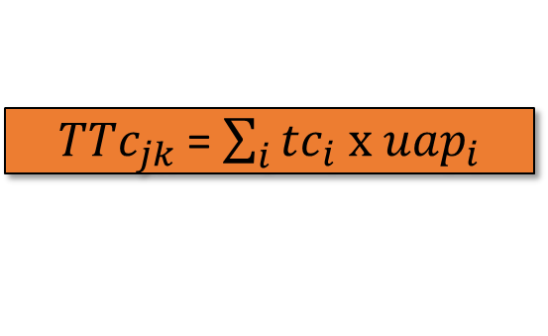
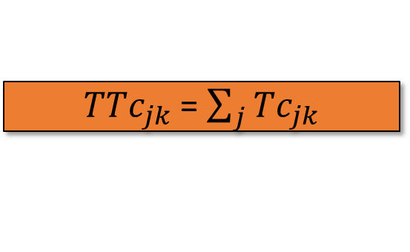
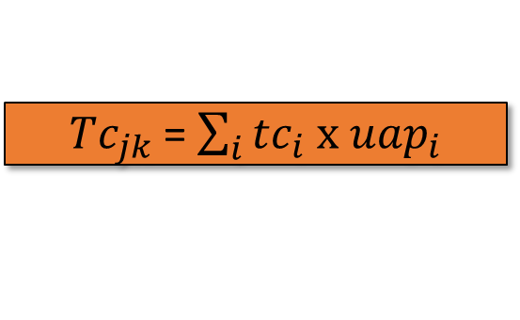
4.3. LA PLANIFICACIÓN APROXIMADA DE LA CAPACIDAD
4.3.1. LAS LISTAS DE CAPACIDAD
INFORMACIÓN NECESARIA
Tiempo de carga de un ítem j (Tcjk)
Es el tiempo necesario para desarrollar las operaciones i de la ruta del ítem j que se realizan en el CT k para obtener una unidad buena del producto final. Su cálculo es el siguiente:
${Tc}_{jk}$ = $\sum_{i}{{tc}_{i} x {uap}_{i}}$
Tiempo total de carga del producto final j (TTcjk)
Así, el tiempo total de carga de un producto final j en un centro de trabajo k (TTcjk) se obtendría utilizando la misma expresión anterior, pero incluyendo en j no solo al producto final, sino también a todos sus componentes.
O bien, sumando el tiempo de carga de dicho producto final y los tiempos de carga de todos los componentes que se utilizan en su elaboración, es decir:
${TTc}_{jk}$ = $\sum_{i}{{tc}_{i} x {uap}_{i}}$
${TTc}_{jk}$ = $\sum_{j}{{Tc}_{jk}}$

Slide 34
4.3. LA PLANIFICACIÓN APROXIMADA DE LA CAPACIDAD
4.3.1. LAS LISTAS DE CAPACIDAD
Finalmente, el producto de los tiempos de carga total por los lotes contenidos en el PMP propuesto proporcionará la carga necesaria por CT y período que requiere la elaboración del plan aproximado de carga (PAC), el cual habrá de compararse con la capacidad disponible por período.
Nota: Se va a trabajar bajo el supuesto de que la capacidad disponible (CD) que compararemos con el plan aproximado de carga (PAC) solo tendrá en cuenta las horas regulares disponibles.

Slide 35
4.3. LA PLANIFICACIÓN APROXIMADA DE LA CAPACIDAD
4.3.1. LAS LISTAS DE CAPACIDAD
VENTAJAS E INCONVENIENTES DE LAS LISTAS DE CAPACIDAD
VENTAJAS | INCONVENIENTES
Son fáciles de elaborar y, una vez concluidas, pueden ser aplicadas a diferentes PMP sin que sea necesario actualizarlas hasta que cambie alguna de las informaciones técnicas de las que parten. Requieren poco tiempo de computación. Permiten una conexión muy clara de la carga de los centros de trabajo con los pedidos que la generan, lo que facilita la elaboración de plantes alternativos y la reprogramación. Dan una información que suele ser suficientemente completa para este nivel de planificación si se interpretan correctamente los resultados. | No consideran la carga que generan los pedidos en curso de productos finales. No tienen en cuenta las disponibilidades y pedidos en curso de componentes, dado que no se incluyen en el PMP. No consideran la distribución temporal de las cargas, esto es, su reparto a lo largo del tiempo de suministro del producto final y de sus componentes. No tienen en cuenta el dimensionado de los lotes de los componentes, pudiendo ocurrir que los necesarios para varios pedidos de los productos finales se reúnan más tarde en uno solo de componentes o que se emitan varios de componentes para un solo pedido de producto final (variando la periodificación de las cargas).

Slide 36
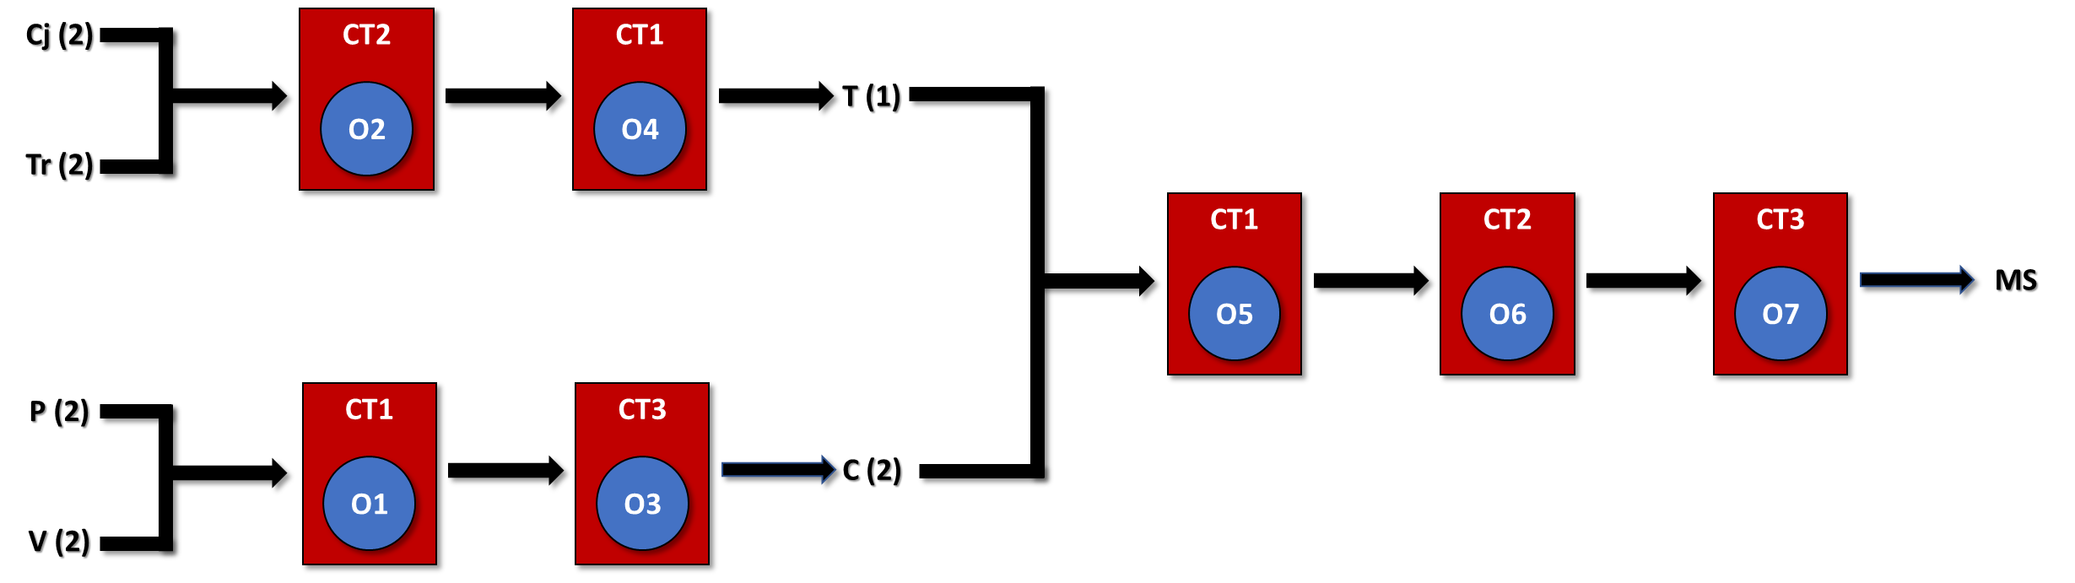
4.3. LA PLANIFICACIÓN APROXIMADA DE LA CAPACIDAD
4.3.1. LAS LISTAS DE CAPACIDAD
Ejemplo 4.3
COMPROBACIÓN DE LA VIABILIDAD DEL PMP CON LISTAS DE CAPACIDAD
La empresa INGEMA se dedica a la fabricación de muebles de madera. Por lo que respecta a su familia de productos FS, esta se compone de tres productos: MS, BS y SS. De acuerdo con los datos que se suministran a continuación, determine: los tiempos totales de carga del producto MS empleando las listas de capacidad, el número de unidades necesarias del componente V para producir 100 unidades de MS, el plan aproximado de carga para el centro de trabajo CT1, y compare dicho plan con las disponibilidades de capacidad. Para ello, tenga en cuenta que la capacidad disponible semanal en jornada regular del CT1 es de 250 h.e.
Rutas de fabricación de MS y sus componentes

Slide 37
4.3. LA PLANIFICACIÓN APROXIMADA DE LA CAPACIDAD
4.3.1. LAS LISTAS DE CAPACIDAD
Por su parte, en la siguiente tabla se recoge el tiempo de carga y el factor de aprovechamiento de cada una de las operaciones que intervienen en la elaboración del producto MS.
Tiempo de carga y factor de aprovechamiento de las operaciones en la ruta de MS
A continuación, se muestran los tiempos totales de carga unitarios por centros de trabajo de los productos BS y SS.
Tiempos totales de carga de BS y SS en h.e.
Finalmente se presenta el PMP propuesto de los tres productos.
Programa maestro de producción propuesto de MS, de BS y de SS
Nota: Trabaje solo con dos decimales y redondee el segundo decimal por exceso si el tercero es superior o igual a cinco y por defecto en caso contrario.

Slide 38
4.3. LA PLANIFICACIÓN APROXIMADA DE LA CAPACIDAD
4.3.1. LAS LISTAS DE CAPACIDAD
Lista de capacidad de MS

Slide 39
4.3. LA PLANIFICACIÓN APROXIMADA DE LA CAPACIDAD
4.3.1. LAS LISTAS DE CAPACIDAD
Plan aproximado de carga en CT1 y comparación con la capacidad disponible
A la vista de los resultados obtenidos, con todas las desviaciones acumuladas positivas y solo dos desviaciones semanales negativas (períodos 2 y 5), se puede afirmar que en principio el PMP propuesto es viable en términos de capacidad. La empresa, no obstante, habría de decidir qué hacer con las dos sobrecargas mencionadas, si eliminarlas con algún ajuste (bien incrementando la capacidad disponible de dichos períodos [horas extras, subcontratación…], bien adelantando la fabricación de alguno de los lotes, con objeto de aprovechar la capacidad disponible sobrante de períodos anteriores) o asumirlas, con el consiguiente servicio con retraso que pudiera generarse. En realidad, estas desviaciones negativas podrían no serlo realmente (recuérdese que las listas de capacidad no periodifican cargas), y, si verdaderamente hay un problema de capacidad, se detectaría en la siguiente fase de la planificación de la capacidad.

Slide 40
4.3. LA PLANIFICACIÓN APROXIMADA DE LA CAPACIDAD
4.3.2. LOS PERFILES DE RECURSOS
Esta técnica, además de estimar la carga que genera cada unidad buena de producto por centros de trabajo, intenta corregir uno de los inconvenientes básicos señalados para las listas de capacidad, periodificando o distribuyendo dicha carga en el tiempo, teniendo en cuenta que desde que se comienza a fabricar un lote hasta que este se entrega pueden transcurrir varias semanas.
Es decir, con los perfiles de recursos, los tiempos totales de carga de cada ítem por centros de trabajo se determinan repartiendo el tiempo de producción entre los períodos que abarca el tiempo de suministro del producto final y de sus componentes, no asignándolo en su totalidad al período de entrega.
INFORMACIÓN NECESARIA
La misma que para las listas de capacidad
Los tiempos de suministro
Nota: Se va a trabajar bajo el supuesto de que la capacidad disponible (CD) que compararemos con el plan aproximado de carga (PAC) solo tendrá en cuenta las horas regulares disponibles.

Slide 41

4.3. LA PLANIFICACIÓN APROXIMADA DE LA CAPACIDAD
4.3.2. LOS PERFILES DE RECURSOS
Una vez calculados los tiempos totales de carga de las operaciones de cada ítem por centro de trabajo (Tcijk), estos se reparten entre los períodos que abarca el tiempo de suministro del ítem en cuestión, según el criterio que se haya establecido.
Tras esta periodificación, se suman los tiempos de carga, por CT y período al que está asignada la carga, de todos los ítems (producto final y componentes).
De esta forma, se obtienen los tiempos totales de carga periodificados del producto final por centros de trabajo (TTcjk), que constituyen el perfil de recursos del producto en cuestión.
Finalmente, el producto de los tiempos totales de carga periodificados por los lotes contenidos en el PMP propuesto determinará la carga necesaria por CT y período que requiere la elaboración del PAC, el cual habrá de compararse con la capacidad disponible por período.
${Tc}_{ijk}$ = ${tc}_{i} x {uap}_{i}$
Aunque se periodifiquen las cargas a lo largo del tiempo de suministro, la distribución no llega a ser lo suficientemente exacta porque se hace siempre con criterios aproximados y porque sigue sin tener en cuenta los pedidos en curso de productos finales y el dimensionado de los lotes de componentes.
Presenta las mismas ventajas mencionadas para las listas de capacidad, aunque complicando los cálculos e interfiriendo algo en la conexión entre las cargas y los pedidos del PMP.

Slide 42
4.3. LA PLANIFICACIÓN APROXIMADA DE LA CAPACIDAD
4.3.2. LOS PERFILES DE RECURSOS
PLANIFICACIÓN APROXIMADA DE LA CAPACIDAD HACIENDO USO DE LOS PERFILES DE RECURSOS
Ejemplo 4.4
La empresa INGEMA del ejemplo 3.3 desea conocer con más exactitud el reparto de la carga derivada del PMP propuesto de los productos de la familia FS, por lo que va a proceder a su determinación sirviéndose de los perfiles de recursos. Los de los productos BS y SS ya se han calculado, y, a partir de estos, las cargas que el PMP propuesto genera por período en el centro de trabajo CT1, las cuales se muestran a continuación:

Slide 43
4.3. LA PLANIFICACIÓN APROXIMADA DE LA CAPACIDAD
4.3.2. LOS PERFILES DE RECURSOS
Para la determinación del perfil de recursos del producto MS se parte del proceso de obtención de la lista de capacidad del ejemplo anterior y de los tiempos de suministro (TS) del producto y sus componentes (T y C), que se muestran a continuación:
Determine los tiempos totales de carga (TTcjk) periodificados del producto MS haciendo uso de los perfiles de recursos y considerando como criterio de periodificación el orden de paso de la producción por los centros de trabajo a lo largo del tiempo de suministro. Así, para el componente C, considere que cada una de las operaciones de su ruta se lleva a cabo en cada una de las semanas de su tiempo de suministro, y que en el caso del producto MS la primera operación se lleva a cabo en la primera semana, la segunda operación se distribuye uniformemente entre las dos semanas de su tiempo de suministro, y la tercera operación se realiza en la segunda semana del mismo. Asimismo, determine el plan aproximado de cargas para el CT1, y su comparación con las disponibilidades de capacidad.
Nota: Trabaje solo con dos decimales y redondee el segundo decimal por exceso si el tercero es superior o igual a cinco y por defecto en caso contrario.

Slide 44
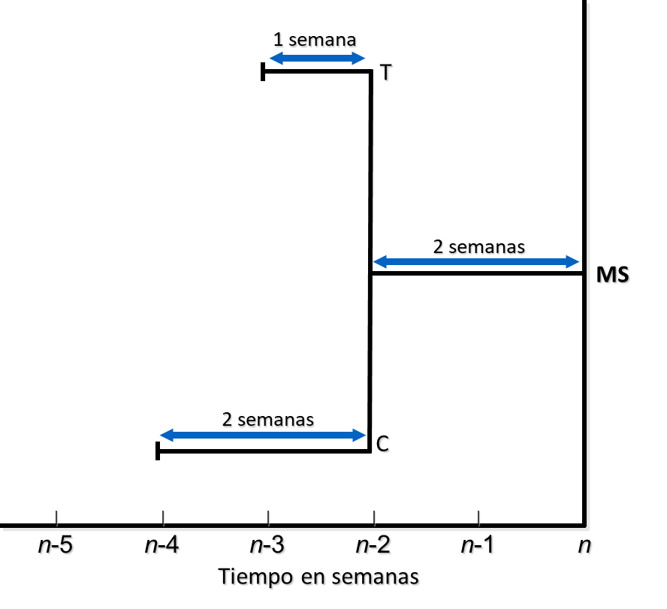
4.3. LA PLANIFICACIÓN APROXIMADA DE LA CAPACIDAD
4.3.2. LOS PERFILES DE RECURSOS
Perfil de recursos de MS
Teniendo en cuenta los tiempos de suministro de los tres ítems, el proceso de fabricación y montaje de MS podría representarse como se muestra a continuación, siendo n el período en el que un lote cualquiera de MS haya de ser entregado.
Tiempo de suministro total o acumulado de MS

Slide 45
4.3. LA PLANIFICACIÓN APROXIMADA DE LA CAPACIDAD
4.3.2. LOS PERFILES DE RECURSOS

Slide 46
4.3. LA PLANIFICACIÓN APROXIMADA DE LA CAPACIDAD
4.3.2. LOS PERFILES DE RECURSOS
Los tiempos contenidos en la anterior tabla corresponden a la carga derivada de cada operación de las rutas de fabricación de MS y sus componentes [producto del tiempo de carga unitario de la operación (tci) y las unidades a procesar en dicha operación (uapi)], cargas que ya se determinaron con las listas de capacidad. Cada una de esas cargas se asigna a la semana del tiempo de suministro que le corresponda, de acuerdo con el criterio de distribución elegido.
Así, por ejemplo, de las tres operaciones de la ruta de MS, la primera, O5 en CT1 (0,32 h.e.), se asigna a la semana n-1, primera semana del TS de MS; la segunda, O6 en CT2 (0,16 h.e.), se asigna uniformemente entre las dos semanas de montaje de MS, n-1 y n (0,08 h.e. en cada una de ellas); y la tercera, O7 en CT3 (0,09 h.e.), se asigna a la segunda y última semana de trabajo, n.

Slide 47
4.3. LA PLANIFICACIÓN APROXIMADA DE LA CAPACIDAD
4.3.2. LOS PERFILES DE RECURSOS
Plan aproximado de carga en CT1 y comparación con la capacidad disponible
En este caso no solo salen positivas todas las desviaciones acumuladas, sino que también lo son todas las desviaciones absolutas, por lo que el PMP propuesto es viable en términos de capacidad.
Obsérvese que la desviación acumulada del último período es mayor que la que se daba con las listas de capacidad: 1.022 en vez de 920 h.e., es decir, 102 h.e. más. Esto se debe a que la carga correspondiente a la obtención de los componentes T y C para el lote de 150 unidades de MS, que ha de estar listo en la semana 2, no se contempla en el horizonte de planificación considerado.

Slide 48
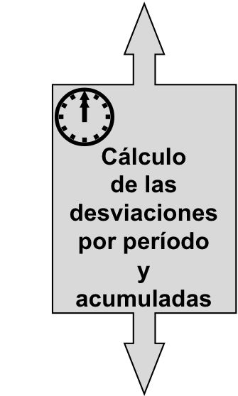
4.3. LA PLANIFICACIÓN APROXIMADA DE LA CAPACIDAD
PMP
propuesto
LISTAS DE CAPACIDAD
Planificación
aproximada
de la capacidad
PERFILES DE RECURSOS
Desviaciones
por período < 0
Desviaciones
acumuladas
DA > 0 siempre
PMP viable
Pueden tomarse medidas como:
- Retrasar algún pedido
- Δ CD
DA < 0 y después DA > 0
Retrasar algún pedido, adelantar lotes o Δ CD
DA > 0 en último período
PMP siempre no es viable
DA < 0 en último período
Capacidad
disponible
a corto plazo
Necesario Δ CD
Las desviaciones semanales negativas no son suficientemente representativas de la viabilidad del PMP propuesto, resultando necesario para una correcta interpretación de los resultados determinar las desviaciones acumuladas (DA) por semana. Una DA positiva indicará que con la capacidad de la semana en cuestión y la de las anteriores hay capacidad suficiente para fabricar las cantidades del PMP propuesto.

Slide 49
TEMA 4
LA PROGRAMACIÓN MAESTRA
4.1. CONCEPTO Y CARACTERÍSTICAS DEL PROGRAMA MAESTRO DE PRODUCCIÓN
4.1.1. UNIDADES PROGRAMADAS
4.1.2. HORIZONTE DE PLANIFICACIÓN
4.2. LA OBTENCIÓN DEL PMP: LA DESAGREGACIÓN DEL PAP
4.3. LA PLANIFICACIÓN APROXIMADA DE LA CAPACIDAD
4.3.1. LAS LISTAS DE CAPACIDAD
4.3.2. LOS PERFILES DE RECURSOS
4.4. EL PMP, LAS VENTAS COMPROMETIDAS Y EL DISPONIBLE A PROMETER
Dirección de la Producción y Operaciones. Decisiones operativas. (Arias Aranda, D. y Minguela Rata, B.) Cap. 3.
Principios de Administración de Operaciones (7ª Ed.). (Heizer, J. y Render, B.) Cap. 14.
Dirección de Operaciones. Aspectos tácticos y operativos. (Domínguez Machuca, J.A. y otros) Cap. 3.

Slide 50
4.4. EL PMP, LAS VENTAS COMPROMETIDAS Y EL DISPONIBLE A PROMETER
Una vez aprobado el PMP, el disponible a prometer (DP) de un determinado período representa las cantidades producidas que no están comprometidas con clientes. Es decir, son cantidades cuya fabricación está planificada, pero sobre unas necesidades que aún no se han materializado en pedidos de clientes, sino que hasta la fecha solo se constituyen como estimación de demanda.
El horizonte de planificación del PMP y el disponible a prometer
Unidades
Capacidad
DISPONIBLE A PROMETER
Pedidos
comprometidos
Tiempo
Esta variación es de especial importancia a la hora de prometer las fechas de entrega a clientes, y deberá ser tenida en cuenta por el subsistema Comercial con el objeto de asegurar que las fechas de entrega, siendo lo más tempranas posibles, sean viables. Es por lo que el PMP se convierte en una herramienta básica de coordinación entre el subsistema de Operaciones y el Comercial.

Slide 51
4.4. EL PMP, LAS VENTAS COMPROMETIDAS Y EL DISPONIBLE A PROMETER
CÁLCULO DEL DISPONIBLE A PROMETER
Primera semana:
Restantes semanas:
DP₁ = IDF₀ + RP₁ + RPPL₁ + SUB₁ – PP₁ – PC₁
DP_{i} = RP_{i} + RPPL_{i} + SUB_{i} – PC_{i}

Slide 52
4.4. EL PMP, LAS VENTAS COMPROMETIDAS Y EL DISPONIBLE A PROMETER
Ejemplo 4.5
CÁLCULO DEL DISPONIBLE A PROMETER
(continuación del ejemplo 3.2 suponiendo que el PMP propuesto obtenido es viable)
El disponible inicial de la primera semana de enero es el resultado de descontar el stock de seguridad al inventario inicial a principios de enero (IDF0 = 20 - 50 = -30 para B0955H, e IDF0 = 70 - 30 = 40 para B0955M).
Respecto al disponible a prometer, inicialmente las semanas 2 y 3 muestran unas cifras negativas en ambos productos. Para garantizar que se atienden los pedidos comprometidos de esas semanas se reservará disponible a prometer de la primera semana.

